Slide 1


Slide 2
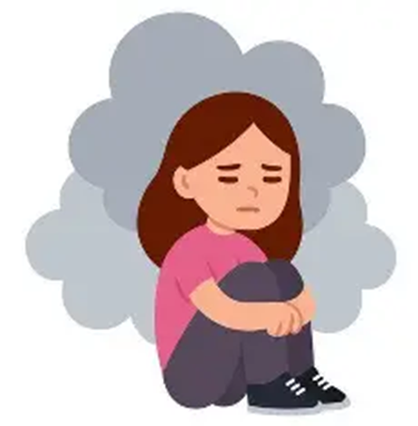
23 lutego Ogólnopolski Dzień Walki z Depresją
23 lutego obchodzimy Ogólnopolski Dzień Walki z Depresją – dzień, który ma na celu zwiększenie świadomości na temat depresji, jej objawów oraz możliwości leczenia. To ważna okazja, aby przypomnieć, że zdrowie psychiczne jest równie istotne jak zdrowie fizyczne.

Slide 3
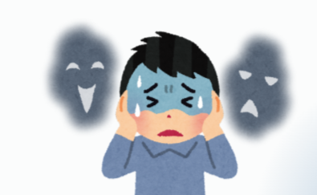
Czym jest depresja?
Depresja to poważna choroba, która wpływa na sposób myślenia, odczuwania i codziennego funkcjonowania. Nie jest chwilowym smutkiem ani „gorszym dniem”. Wymaga zrozumienia, wsparcia oraz – w wielu przypadkach – specjalistycznej pomocy.

Slide 4
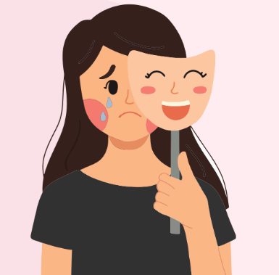
Najczęstsze objawy depresji:
Najczęstsze objawy depresji:
długotrwały smutek i przygnębienie
utrata zainteresowań i radości z dotychczasowych aktywności
problemy ze snem (bezsenność lub nadmierna senność)
trudności z koncentracją
poczucie beznadziejności lub niskiej wartości
brak energii i motywacji
Jeśli takie objawy utrzymują się przez dłuższy czas, warto porozmawiać z kimś zaufanym – rodzicem, nauczycielem, pedagogiem szkolnym lub psychologiem.

Slide 5
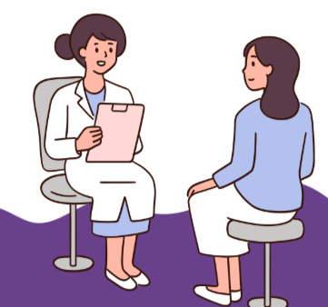
Proszenie o pomoc jest oznaką siły, nie słabości.
Proszenie o pomoc jest oznaką siły, nie słabości.
Depresję można i trzeba leczyć.
Wsparcie drugiej osoby ma ogromne znaczenie.
W naszej szkole zachęcamy do rozmowy, wzajemnej życzliwości i uważności na potrzeby innych. Czasem zwykłe pytanie: „Czy wszystko
u Ciebie w porządku?” może bardzo wiele zmienić.
Dbajmy o siebie nawzajem – nie tylko 23 lutego, ale każdego dnia.

Slide 6

Jeśli potrzebujesz wsparcia
Jeśli potrzebujesz wsparcia, możesz skontaktować się ze szkolnym pedagogiem lub psychologiem. W sytuacjach kryzysowych dostępne są również bezpłatne telefony zaufania dla dzieci i młodzieży.

Slide 7

Gdzie szukać pomocy – ważne telefony
Antydepresyjny Telefon Forum Przeciw Depresji – 22 594 91 00
(środa–czwartek, godz. 17:00–19:00)
Telefon zaufania dla osób dorosłych w kryzysie emocjonalnym –
116 123 (poniedziałek–piątek, godz. 14:00–22:00, połączenie bezpłatne)
Telefon Zaufania dla Dzieci i Młodzieży – 116 111
(całodobowo, 7 dni w tygodniu)
ITAKA – Antydepresyjny Telefon Zaufania – 22 484 88 01
(poniedziałek–piątek, godz. 15:00–20:00)
Dziecięcy Telefon Zaufania Rzecznika Praw Dziecka, tel. 800 12 12 12
poniedziałek – piątek od 8.15 do 20.00
Bezpieczeństwo w Internecie, tel. 800 100 100,poniedziałek – piątek od 12:00 do 15:00
Telefoniczna pierwsza pomoc psychologiczna, tel. 22 425 98 48
poniedziałek – piątek od 17:00 do 20:00/sobota od 15:00 do 17:00

Slide 8
Dodatkowe wsparcie
Dodatkowe wsparcie
Platforma uSupport
nowa internetowa platforma wsparcia psychologicznego dla młodych (szczególnie 16–24 lat)
pozwala rozmawiać z profesjonalistami i korzystać
z zasobów psychoedukacyjnych
https://swps.pl/centrum-prasowe/informacje-prasowe/37682-usupport-nowa-platforma-wsparcia-psychologicznego-dla-mlodych-ludzi-z-polski-i-ukrainy

Slide 9
W sytuacji nagłej / kryzysowej
W sytuacji nagłej / kryzysowej
112 – jeśli życie lub zdrowie dziecka jest bezpośrednio zagrożone
najbliższy SOR albo oddział psychiatryczny szpitala – jeśli stan dziecka wymaga natychmiastowej konsultacji medycznej

Slide 10
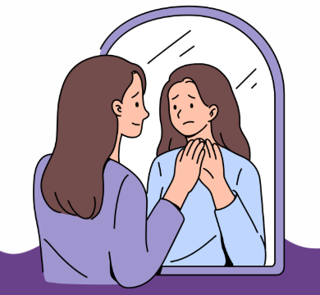
Pamiętaj !
To normalne czasem czuć smutek, złość czy stres.
Najważniejsze to szukać wsparcia, gdy go potrzebujesz.
https://www.youtube.com/watch?v=aTwakq3IVYc
Życie z depresją. Objawy i leczenie- film
Fundacja Pomocy Psychologicznej i Edukacji RAZEM

